Slide 1


程序正义与实体正义
汇报人：F001
小组成员：ZL
CYW
LMY
LFK
LXC
XJT
LXZ

Slide 2

一
程序正义与实体正义的含义
二
程序正义与实体正义的关系
三
案例分析
四
总结与反思

Slide 3


程序正义与实体正义的含义
一：
实体正义的法治内涵
程序正义的法治内涵

Slide 4
实体正义的法治内涵

Slide 5
什么是实体正义？
所谓实体正义，即案件通过刑事诉讼过程而实现的结果上的实体公正和结果正义
通俗的讲，就是案件真相大白，正义得以伸张，切合传统思维

Slide 6
实体正义的法治内涵包含三方面
1
一是实体适用的法律具有公正性。在案件的结果呈现时，适用的法律必须是符合合情合理合法的。
2
二是实体结果的正确呈现，要有理有据，是通过程序正义取得的实体结果。
3
三是司法行为得以真正落实，谁得到赔偿，谁遭受处罚，谁付出代价，法律的公信力得以保障。
这三方面围绕实体正义，从判决适用法律的公正性、结果呈现的正确性和司法的执行力三方面给予具体指向，只有充分满足了这三点，才能保证实体正义的正当性和公正性。

Slide 7
程序正义的法治内涵

Slide 8
什么是程序正义？
所谓程序正义，即案件在实现正确和公平的过程中，审查过程和裁判者要完全公正、合理、合法，裁判过程和执行过程要得到人们 的普遍认可，保障双方合法权利。
简而言之，程序是指身份合法的人，在合法的时间和地点，通过合法的方式，按照法律允许的流程，实现目标。

Slide 9
程序正义的法治内涵包含三方面
1
一是规定程序的法律必须是良法，充分保障公民的合法权益，规制约束执法者的权力，在双方对立面以中立形式为双方提供合理公正的执法权和人身权，保证程序合理合法公正。
2
二是法律必须保证司法行为依照第一层面的要求，合规推进并受到有效监督。
3
三是司法活动必须在实践中按照程序推进，即程序过程通过法律确立。
这三方面围绕程序正义，从法律的公正性、程序的约束性和程序的操作性三方面给予具体指向。只有满足了这三方面的要求，才能确保程序正义的实现，保证最优化的接近实体正义，实现真正的正义。

Slide 10
程序正义与实体正义的关系
二：
何者优先问题？

Slide 11
有关实体正义和程序正义之间的关系，目前主要存在三种观点
1、实体正义优先于程序正义，将程序法作为实体法的附庸，忽视了程序法本身的独立、稳定价值，这是程序工具主义者的观点
2、程序本位主义者则认为程序正义优于实体正义
3、折中主义者认为，应兼顾实体正义与程序正义。一方面，程序是实施实体法的工具，另一方面，法律程序也有其独立存在的意义，不应任意做出牺牲。

Slide 12

对于两者的关系，应该从其内在的法治价值来看待
（一）两者都具有其内在价值的独立
1.程序正义通过预制流程合理配置司法资源，提高司法效率。其在执行司法流程时，本身就应具备正义价值。即程序正义在保证最优化接近实体正义的同时，其本身就具备了正义的价值。
2.实体正义作为正义的完美诠释，具有自身正当性要求和影子正当性要求。对于自身正当性要求而言，实体正义具备先天正义价值。只要保证结果的正确，其影子影射的就是正义的最佳诠释。而实体正义本身在实现其法价值的同时，包含了主体和客体的正当性：良法得以适用、得以执行。
（二）两者不能简单的理解为手段和渠道，两者互为手段和目的，相互统一相互依存
1.程序正义要真正得以有效施行，其本身就应以实体正义作为导向。在预制流程的设定中，每一个合理的设置，都应该是在充分保障人的权利和自由的同时，朝着结果正义、良法适用正当、良法执行畅通合理而展开的。
2.而实体正义要得以实现，也要充分切合程序正义的推进，如果程序正义未能有效实现，缺省或者添加多变因素，那么实体正义哪怕实现了结果正确，另外两个法治内涵上也是难以推进的。如某案件中的犯罪嫌疑人在审查上如果遭受到非正义待遇，个人权利未能得到平等对待和有效保障，在真正落实良法的使用和执行方面，也缺乏了正当性。

Slide 13
对于两者的关系，应该从其内在的法治价值来看待
（三）两者还承担了司法公正的影响责任，缺一不可
在法治理念中，执法过程和结果都会将法律的尊严和公信力推向社会，每一次的程序正义和实体正义，都在建立公民对法治的信赖和尊重。法治的对象是人，人追求法治的前提是法治真正代表着公平正义。只有两者真正相互依存，相互促进，才能真正的推进法治社会进程，更为有效的实现法治的政治目的和社会目标。
（四）两者在优先问题上，应以实体正义为导向，程序正义为手段
程序正义与实体正义的关系问题核心在于优先问题，这个是难以回避的，也是较为模棱两可的问题。虽然前面有说到程序正义不仅仅只是手段，但程序正义在形式上必须承担手段作用。至于优先问题，我们认为，在操作层面应该以程序正义为先，在目标层面则应以实体正义为先。这既不是认为程序正义只有工具价值，也不能否定实体正义的导向性价值。

Slide 14
三：
案例分析
呼格吉勒图案

Slide 15
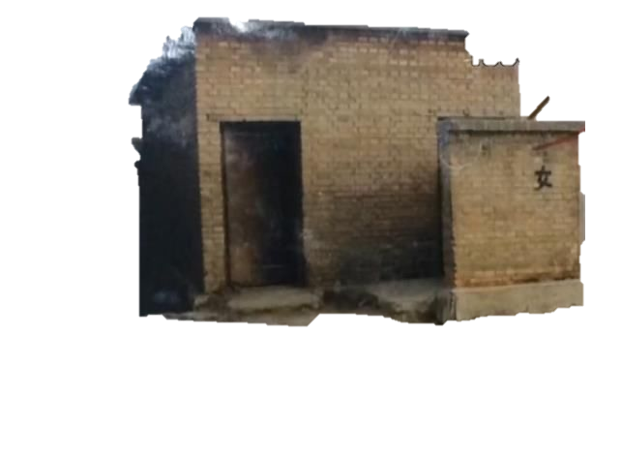
案件经过
1996年4月9日，在呼和浩特第一毛纺厂家属区公共厕所内，一女子（杨某某）被强奸杀害（4·9毛纺厂女厕女尸案）。公安机关认定报案人呼格吉勒图是凶手
01.案发经过
5月23日，呼格吉勒图被判死刑，剥夺政治权利终身。呼格吉勒图不服，提出上诉。6月5日，内蒙古自治区高级人民法院驳回上诉，维持原判。
时间线
1996年6月10日，呼格吉勒图被执行死刑
02.审判经过
03.审判结果

Slide 16
案情反转
A
世纪冤案揭开面纱
2005年10月23日，真正的凶手赵志红承认在第一毛纺厂家属区公共厕所内杀害了一名女性
B
记者汤计推动复查
2014年11月20日，内蒙古自治区高级人民法院立案庭庭长暴巴图代表高院向呼格吉勒图父母送达立案再审通知书，呼格吉勒图案进入再审程序

Slide 17
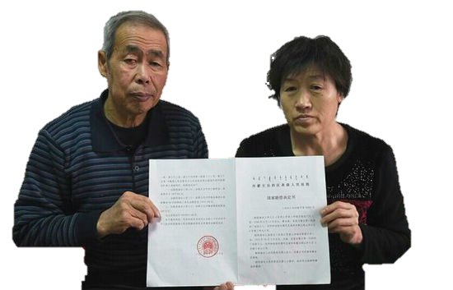
案情反转
沉冤昭雪
2014年12月15日，内蒙古自治区高级人民法院对再审判决宣告原审被告人呼格吉勒图无罪，之后启动追责程序和国家赔偿。
国家赔偿
2014年12月30日，内蒙古高院依法作出国家赔偿决定，决定支付李三仁、尚爱云国家赔偿金共计2059621.40元

Slide 18

案件疑点
1
杨某某去往案发现场的时间和呼格吉勒图具有的作案时间存在无法合理排除的矛盾，不符合逻辑。
四个疑点
2
呼格吉勒图对实施犯罪行为的手段、情节等有关供述，细节不断变化，难以确定，存在无法合理排除的矛盾。没有直接的书证、物证、检验鉴定等证据证实呼格吉勒图作案。认定杨某某因呼格吉勒图扼颈致窒息死亡的事实不清，证据不足
3
呼格吉勒图关于杨某某衣着、体貌、口音特征的供述与客观事实存在矛盾，不符合常理
4
杨某某血型与呼格吉勒图指甲缝中附着物血型鉴定一致，但血型鉴定不具有唯一性和科学性，呼格吉勒图指甲缝内附着物为Ｏ型人血，难以认定就是杨某某的血迹。

Slide 19
程序漏洞分析
侦查程序漏洞
审查起诉程序漏洞
审判程序漏洞一
审判程序漏洞二
检查机关作为我国的法律监督部门，应该充分发挥其审查起诉的过滤作用。 我国现存的审查起诉方式具有明显的单方面性和私密性的特点，审查人员在审查案件时往往容易受到侦查机关单方、片面意见的影响。
漠视被告人诉讼权利。本案中，我们看到了控方拥有强大的政权力量。审判过程中，呼格吉勒图作为被告，她的人格尊严和自由意志在刑讯逼供中被压迫扭曲，他的被告人的诉权被漠视，其身为公民应有的权利遭到侵害。
“严打”、“从重从快”的政策迫使案件侦查盲目，追求速度而忽略程序公正。主要表现为：
一、诱骗取证；
二、刑讯逼供。
三、办案人主观臆断
证据的审查和采信存在问题。法院在案件审查阶段忽略了对证据的合法性审查，才行了通过非法手段采集的证据，把存疑的证据与口供作为审判的依据。

Slide 20
四：
总结与反思
呼格吉勒图案

Slide 21
反思：完善刑事诉讼程序相关制度的对策
完善刑事诉讼制度要弘扬刑事司法理念，在注重实体的同时，重视程序的公正性。刑事司法人员在程序法制观念和制度下要反对刑讯逼供和违法取证，严格遵循法定程序，严格依法办案。
A
处理好公检法三机关之间的关系是防止冤假错案的重要环节，公检法机关应该本着“严肃认真、公正办案”的原则达成更多共识，在制约中有配合，在配合中有制约
落实程序正义
C
B
完善公检法机关相互制约机制
办案人员要对所办案件质量负责，人格事后发现其所办案件存在质量问题都要追究其相关责任，要深化办案责任制改革。
建立健全办案质量终身负责制
在刑事诉讼监督程序中确立有利于被告人的刑事再审原则，即“在错案纠正方面，有利于被告人的错案纠正，应该采取客观标准，坚持‘有错必纠’，对于不利于被告人的错案纠正，应该根据一事不再理原则和既判力理论进行严格限制，原则上不予纠正。“
D
完善刑事再审程序相关机制

Slide 22

总结：
一、程序正义与实体正义是相互联系的
从表面上看，实体正义与程序正义两者是矛盾的，实体正义主张程序为实体服务，程序正义主张程序的自身价值。实际上，因为程序法和实体法就像两棵生长在一起的大树，枝叶交叉却彼此独立，因此，程序正义并不依赖于实体正义，而是有其自身的独立价值，程序自身也能满足人们的正义需求。正如西方著名的法律格言“正义不仅应当得到实现，而且要以人们看得见的方式加以实现”所示，在英美诉讼法中，尤为强调程序正义的独立价值。如果没有程序正义作后盾，法本身所追求的公正、人权等价值就难以得到实现。坚持程序正义的独立性有利于更好地实现实体正义。

Slide 23
二、我们知道，诉讼的目的在于实现诉讼结果的正义，而程序正义与实体正义的结合，才能真正实现诉讼结果之正义。
单独强调实体正义就会为了实现实体正义而不择手段，刑讯逼供就会成为常用手段，人权、人格尊严就会被严重践踏；而若单独强调程序正义，则可能致使僵化的审判过程，不利于实体正义的实现，甚至妨碍实体正义的实现，当然也就违背了诉讼的根本目的。程序法和实体法之间有着千丝万缕的联系，但又彼此独立，自成体系，两者的发展虽有不平衡，但差距在缩小。实体、程序并重的时代已到来，两者不可偏废，轻视其中任何一个都将带来不利影响。两者和谐的结合，才能使诉讼结果的正义得以实现，使立法者、民众满意。

Slide 24
总结：
不管是实体正义还是程序正义，其法治内涵都是旨在保护每一个公民的基本权利与自由，促进每个公民都能在社会主义法治建设中有机会追求和实现美好的生活，享受公平和正义的待遇。程序正义最大化的保障每个公民的权利，最优化的实现实体正义。实体正义最准确最权威的实现公民对正义的追求，最有效的提高法治的公信力，为程序正义的预制流程提供更为切合实际的指向。只有两者互为依存，相互统一和促进，才能实现真正的社会主义法治社会。
公平
公正
法
公开

Slide 25
极端的法规，就是极端的不公。
——西塞罗
感谢收看

